Slide 1
Παρουσιαση περιστατικου
Χρηστάκη Μαριάννα
Α’ Παθολογική Κλινική ΠΓΝΙ

Slide 2
Παρούσα νόσος
Άντρας 64 ετών, ο οποίος εργάζεται σε μονάδα φροντίδας υγείας ,προσέρχεται στο ΤΕΠ λόγω :
Δύσπνοιας
Συριγμού
Κεφαλαλγίας
Βήχα
Νυχτερινών εφιδρώσεων
Αναφέρει :
βήχα με κιτρινωπή απόχρεμψη από 5μήνου
δύσπνοια στην κόπωση, συσφιγκτικό θωρακικό άλγος, συριγμό από μηνός

Slide 3
Παρούσα νόσος
1,5 μήνα πρίν: ρόγχοι, συριγμός - φυσιολογική α/α θώρακος , ε/ε
Έλαβε: inh αλβουτερόλης - tbs αζιθρομυκίνης ως αλλεργική βρογχίτιδα
Αρνητικά αλλεργικά τεστ για ακάρεα, μύκητες (ασπέργιλλος) ,σκόνη ,γύρη
Διενεργήθη σπιρομέτρηση:
FENO: 112 bbp με φ.τ < 25
FEV1: 2,5 lt (μειωμένο κατά 77% από την προβλεπόμενη τιμή )
FVC : 3.03 lt (70%)
FEVI / FEVC: 83%

Slide 4
Παρούσα νόσος
Ανεδείχθη περιοριστικού τύπου πνευμονοπάθεια
Έλαβε inh βουδεσονίδης – φορμετερόλης, με βελτίωση των αναπνευστικών συμπτωμάτων και των FEV1 κατά 94% ( 3,05 lt από 2,5lt ), FEVC (82%), FEV1/FEVC (86%)
Το FENO ήταν 59 ppb από 112 ppb
10 ημέρες πριν επισκεπτεί το ΤΕΠ εμφάνισε:
ληθαργικότητα, μυαλγίες
κεφαλαλγία, ανορεξία
διαλλείποντα βήχα, κακουχία
ρίγη , νυχτερινές εφιδρώσεις

Slide 5
Παρούσα νόσος
Εξετάστηκε 9 ημέρες αργότερα και είχε:
Θ: 37,8 ⁰C
Απ: 100/70 mmHg
Σφ: 105/min
Spo2: 98% στον αέρα
Συριγμό
Μικροσκοπική αιματουρία στην γενική ούρων
Λοιπό ε/ε χωρίς παθολογία
Χορηγήθηκε δοξυκυκλίνη σαν πιθανή νόσο του Lyme

Slide 6
Παρούσα νόσος
24 ώρες μετά προσέρχεται στο ΤΕΠ του εν λόγω νοσοκομείου, αναφέροντας:
κροταφική κεφαλαλγία
πυρετό
Αυχενική δυσκαμψία - φωτοφοβία
Άλγος κροταφογναθικής αρθρώσεως κατά την μάσηση
Διάχυτες αρθραλγίες χεριών,δακτύλων,γονάτων, μηρών, ΣΣ
Έμετο (αποδόθηκε στη δοξυκυκλίνη)
Η δοξυκυκλίνη διεκόπη 3 ημέρες μετά όταν οι ορολογικές εξετάσεις για τη ν. Lyme ήταν αρνητικές

Slide 7
Ατομικό αναμνηστικό
Ινομυαλγία από 6ετίας
Οσφυική δισκοκήλη Ο5 - I1 από 2ετίας (υπαισθησία ΔΕ κάτω άκρου - πτώση ποδός ΔΕ)
Ριζοπάθεια Ο5 ( ΔΕ) από 2ετίας - υποτροπή με τη διακοπή των ενέσιμων στεροειδών
Σύνδρομο καρπιαίου σωλήνα από 1,5 έτους
Αυχενική σπονδυλοαρθρίτιδα
Πεπτικό έλκος
Υπνική άπνοια
Χ/Ο λόγω ΟΑ γόνατος
Σκωληκοειδεκτομή σε ηλικία 19 ετών
Αρνητική φυματινοαντίδραση στο παρελθόν

Slide 8
Έξεις - Κοινωνικό & κληρονομικό ιστορικό
Κοινωνική κατανάλωση αλκοόλ
Καπνίζει περιστασιακά
Πατέρας – απεβίωσε, 54 ετών από επιπλοκές του ΣΔ τύπου 2
Μητέρα με υποθυρεοειδισμό – απεβίωσε, 83 ετών από οξεία λευχαιμία
Αδερφή : ΣΕΛ, σκληρόδερμα, θυρεοειδίτιδα Hashimoto
Αλλεργία σε ασπιρίνη: αίσθημα δύσπνοιας
Φαρμακευτική αγωγή: inh βουδεσονίδης-φορμετερόλης

Slide 9
Ζωτικά σημεία - φυσική εξέταση
Θ: 38,7 ºC
ΑΠ: 135 / 75 mmHg
Σφ: 118/ min
Spo2: 96% στον αέρα
Όψη πάσχοντος
Tρίζοντες άμφω
Αυχενική δυσκαμψία
Κόρες συμμετρικές, ισομεγέθεις, αντιδρώσες
Ήπια υμενίτιδα άκρων χειρών - εύρημα υπέρ χρόνιας αρθρίτιδος

Slide 10
Εργαστηριακά
Ht 44,5%
Hb 14,7 g/dl
WBC 21.13o /mm³ PMN 80%
LYMF 7,4%
MONO 7%
EOS 4,6 % ( 972 απόλυτος αριθμός ) BASO 0,4%
PLT 368.00o /mm³
TKE 34 mm/hr
Na 132 mΕq/L
K 5 mmol/l
Cl 95 mmol/l
Ure 15 mg/dl
Creat 0,89 mg/dl
Glu 120 mg/dl
Ca 9 mg/dl
Πηκτικότητα εντός φυσιολογικών ορίων – IgE φ.τ

Slide 11
Απεικονιστικές–επεμβατικές εξετάσεις
Α/Α θώρακος : φυσιολογική
CT εγκεφάλου : χρόνια παραρρινοκολπίτιδα -θολερότητα μετωπιαίων, ηθμοειδών, σφηνοειδών κόλπων
ΟΝΠ : 1 κύτταρο/mm³
Πρωτείνη: 30 mg/dL
Glu: δεν ελέγχθηκε
Gram stain:αρνητική

Slide 12
Σύνοψη
Επιδείνωση υποξείας συμπτωματολογίας: διαλλείποντος βήχα, δύσπνοιας, κροταφικής κεφαλαλγίας, χωλότητας κάτω γνάθου, μυαλγιών - αρθραλγιών
Συριγμός - αλλεργική ρινίτιδα
Περιφερική ηωσινοφιλία
Φυσιολογική α/α θώρακος
CT εγκεφάλου - χρόνια παραρρινοκολπίτιδα
Περιοριστικού τύπου πρότυπο αναπνευστικής λειτουργίας, με αυξημένο FENO

Slide 14
Διαγνωστική προσέγγιση
Στο περιστατικό: απόλυτος αριθμός ΕΟ 972/mm³
Ήπια ηωσινοφιλία : 500 < 1500
Μέτρια : 1500 -5000
Σοβαρή : > 5000
Κλωνική (πρωτοπαθής) ή αντιδραστκή (δευτεροπαθής) ηωσινοφιλία ??
Ιδιοπαθές υπερηωσινοφιλικό σύνδρομο ??
Ηωσινόφιλα >1500 (κλωνική) γιά >6 μήνες - νόσος τελικών οργάνων
Στον ασθενή χαμηλότερη τιμή ηωσινοφίλων - πνευμονική προσβολή

Slide 15
Διαγνωστική προσέγγιση
Κροταφική αρτηρίτιδα: κεφαλαλγία, χωλότητα κάτω γνάθου , ηλικία
Η κροταφική οδηγεί σε τύφλωση. 5%-10% των ασθενών έχει φυσιολογική ΤΚΕ - άτυπες εκδηλώσεις (ξηρό βήχα ή πολλαπλή μονονευρίτιδα)
Απουσία αναιμίας, θρομβοκυττάρωσης , αυξημένης CRP και ALP
Η διάγνωση θα βασιστεί σε νοσήματα που συνδυάζουν: ηωσινοφιλία - αναπνευστικά - συστηματικά συμπτώματα

Slide 16
Δ/Δ Ηωσινοφιλίας
6 ΚΑΤΗΓΟΡΙΕΣ ΝΟΣΗΜΑΤΩΝ
Λοιμώδη νοσήματα (TB, παρασιτώσεις, κοκκιοειδομύκωση)
Φαρμακευτική (αντιεπιληπτικά, αντιυπερτασικά αντιφλεγμονώδη – φάρμακα ρευματικών νόσων, αντικαταθλιπτικά, αλλοπουρινόλη)
Αιματολογικά – ογκολογικά νοσήματα (λέμφωμα Hodgkin-non Hodgkin , αμυλοείδωση, συστηματική μαστοκυττάρωση, χρόνια ηωσινοφιλική λευχαιμία , Τ-κυτταρικό λέμφωμα, Ca πνεύμονος, χρόνια μυελογενής λευχαιμία, οξεία λευχαιμία)

Slide 17
Δ/Δ Ηωσινοφιλίας
Αυτοάνοσα νοσήματα (σαρκοείδωση, κοιλιοκάκη, συνδρ. Υπερ-IgE, ΙΦΝΕ, νόσος - IgG4, ηωσινοφιλική κοκκιωμάτωση με πολυαγγεϊτιδα)
Αλλεργικά νοσήματα (αλλεργική ρινίτις, αλλεργική βρογχοπνευμονική ασπεργίλλωση, άσθμα ,ατοπική δερματίτις, ουρτικάρια)
Άλλα αίτια (Υπερηωσινοφιλικό σύνδρομο,επινεφριδιακή ανεπάρκεια, χρόνια παγκρεατίτιδα, ακτινοβολία, ηωσινοφιλική γαστρεντερίτιδα)

Slide 18
Διαφορική διάγνωση
Λόγω των αναπνευστικών συμπτωμάτων η Δ/Δ περιορίστηκε στα εξής νοσήματα :
TB
Αιματολογική κακοήθεια (άτυπη εκδήλωση)
Ηωσινοφιλική κοκκιωμάτωση με πολυαγγειϊτιδα
Νόσος που συνδέεται με IgG4
Αλλεργική βρογχοπνευμονική ασπεργίλλωση
Σαρκοείδωση
Χρόνια ηωσινοφιλική πνευμονία
Νοσήματα του συνδετικού ιστού

Slide 19
Διαγνωστική προσέγγιση
Πρέπει να αποκλειστεί η ΤΒ και για το ενδεχόμενο χορήγησης κορτικοστεροειδών ή ανοσοτροποποιητικών
Χωρίς εμφανή κακοήθεια συμπαγούς οργάνου
Η παραρρινοκολπίτιδα και η πνευμονική προσβολή παραπέμπουν σε αγγειίτιδα σχετιζόμενη με ANCA
Η αυξημένη FENO συνδέεται με φλεγμονή των αεραγωγών, η οποία βελτιώνεται μερικώς από τη χορήγηση των εισπνεόμενων κορτικοστεροειδών

Slide 20
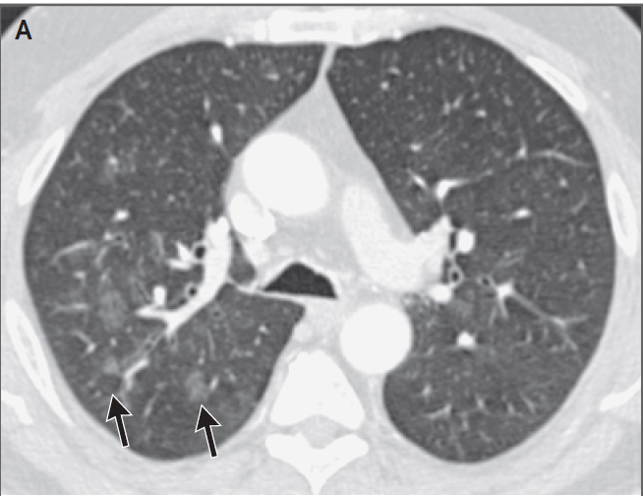
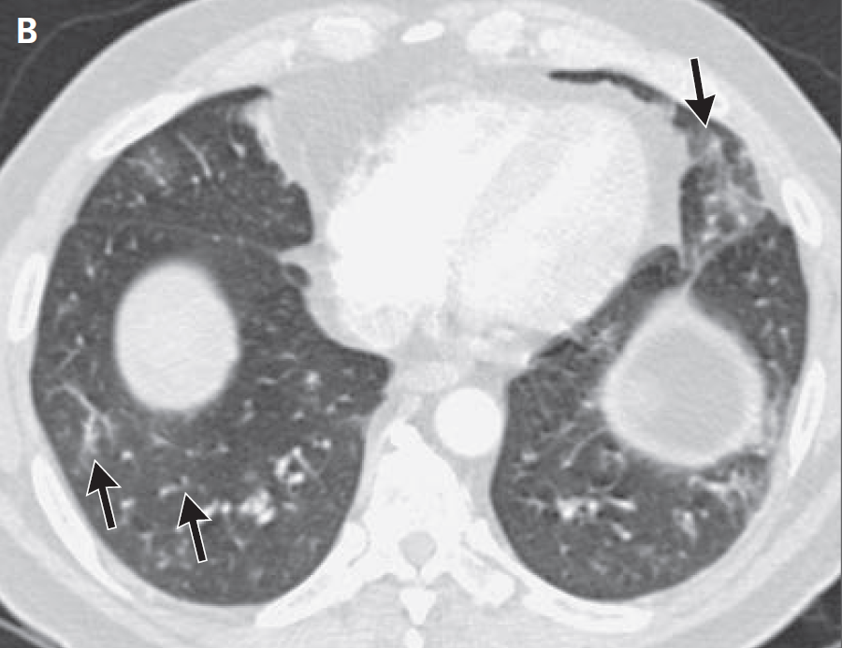
CT θώρακος
Περιβρογχική πάχυνση, διηθήματα δίκην θολής υάλου
Ανομοιόμορφες υπουπεζωκοτικές σκιάσεις πνευμονικών βάσεων
Απουσία υπεζωκοτικής συλλογής
-

Slide 21
Διερεύνηση
Βιοψία κροταφικής : αρνητική
Βρογχοπνευμονικό έκπλυμα , κ/α πτυέλων: αρνητικά για TB
Ιngra (-)
Βιοψία πνεύμονος – δεν διενεργήθη
Εστάλησαν ANCA
Τα ηωσινόφιλα αυξήθηκαν στα 4.490/mm³

Slide 23
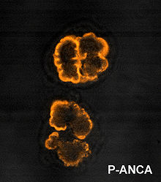
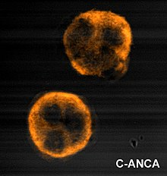
Διάγνωση
Θετικά ANCA μυελοπεροξειδάση (p-ANCA) - 668 μονάδες με φ.τ < 2,8( ανοσοφθορισμός – ELISA) – ANCA αγγειϊτιδα:
Κοκκιωμάτωση με πολυαγγειϊτιδα (Wegener)
Μικροσκοπική πολυαγγειϊτιδα
Αγγειϊτιδα με μεμονωμένη νεφρική προσβολή
Ηωσινοφιλική κοκκιωμάτωση με πολυαγγειϊτιδα
Η φλεγμονή των αεραγωγών ,η ηωσινοφιλία, η αρθρίτιδα, τα συστηματικά συμπτώματα, τα θετικά ANCA έθεσαν τη διαγνωση της αγγείτιδας Churg Strauss

Slide 24
ANCA αγγειϊτιδες
Ανοσοπενική νεκρωτική φλεγμονή κυρίως του μικρού μεγέθους αγγείων
Ηωσινοφιλία - βρογχικό άσθμα : χαρακτηριστικό της Churg Strauss
Οι ANCA θετικοί ασθενείς (40%) εμφανίζουν: σπειραματονεφρίτιδα - πνευμονική αιμορραγία -πολλαπλή μονονευρίτιδα

Slide 25
Ηωσινοφιλική κοκκιωμάτωση με πολυαγγειΐτιδα
Άνδρες 40 ετών, με άσθμα στην ενήλικο ζωή , αλλεργική ρινίτιδα, χρόνια παραρρινοκολπίτιδα, νευροπάθεια ,αναπνευστικά συμπτώματα
40% των ασθενών είναι ANCA θετικοί
Μιμείται τη γιγαντοκυτταρική αρτηρίτιδα
Υπάρχει αύξηση των IgG4 - η διάκριση από την νόσο IgG4 γίνεται με βιοψία του προσβληθέντος οργάνου
3 στάδια: αλλεργική φάση (μήνες ή έτη πριν) ηωσινοφιλική φάση , αγγειτιδική

Slide 26
Ηωσινοφιλική κοκκιωμάτωση με πολυαγγεΐτιδα
Τα ηωσινόφιλα είναι > 1500.Στο περιστατικό ήταν χαμηλότερα : χορήγησης κορτικοστεροειδών ?
Υποκείμενο μυελοδυσπλαστικό νόσημα?
Η διάγνωση της Churg Strauss, όταν πληρούνται 4 από τα 6 κριτήρια του Αμερικανικού κολλεγίου ρευματολογίας (ΑCR) έχει 85% ευαισθησία και 99,7% ειδικότητα
Άσθμα
Ηωσινόφιλα >10% του αριθμού των WBC
Νευροπάθεια
Πνευμονικά διηθήματα
Παραρρινοκολπίτιδα
Εξωαγγειακές ηωσινοφιλικές διηθήσεις στη βιοψία

Slide 27
Ηωσινοφιλική κοκκιωμάτωση με πολυαγγειτιδα
Το 2012 προστέθηκαν τα αναθεωρημένα κριτήρια Chapel Hill:
Ηωσινοφιλική νεκρωτική κοκκιωματώδης φλεγμονή που προσβάλλει το αναπνευστικό
Νεκρωτική αγγεΐιτιδα του μικρού και μεσαίου μεγέθους αγγείων σε συνδυασμό με άσθμα και ηωσινοφιλία
Η παρουσία των αντισωμάτων έναντι του κυτταροπλάσματος των ουδετεροφίλων (ANCA) συνδέεται ποιό συχνά με σπειραματονεφρίτιδα

Slide 28
θεραπεία
Κορτικοστεροειδή – συστηματική χορήγηση . Σε σοβαρή νόσο χορηγούνται iv ώσεις για 3 ημέρες
Οι περισσότεροι ασθενείς παρουσιάζουν ύφεση μόνο με τα κορτικοστεροειδή
Ο ασθενής αντιμετωπίστηκε με 60 mg πρεδνιζόνης με μείωση των ηωσινοφίλων στα 270/mm³ .Μετά από 3 ημέρες ανέπτυξε μυοπάθεια κάτω άκρων
Κατά την μείωση στα 40 mg ,παρουσίασε έξαρση , με εκ νέου αύξηση των ηωσινοφίλων στα 7.030/mm³

Slide 29
θεραπεία
Κυκλοφωσφαμίδη - Ριτουξιμάμπη σε ανθεκτική ή υποτροπιάζουσα νόσο. Οι ANCA (+) ασθενείς ανταποκρίνονται καλύτερα από τους ANCA (-)
Ο ασθενής έλαβε ριτουξιμάμπη με καλή ανταπόκριση
ΑΖΑ, ΜΤΧ, MMF, λεφλουνομίδη χορηγούνται για την απεξάρτηση από τα στεροειδή και σαν θεραπεία συντήρησης
Η μεπολιζουμάμπη (μονοκλωνικό αντι-ιντερλευκίνη 5) θα αποτελέσει τη θεραπεία του μέλλοντος

Slide 30
Πορεία νόσου
3 υποτροπές σε 1,5 μήνα:
κόπωση,υπαισθησίες άκρων
αύξηση ηωσινοφίλων στα 2070/mm³
ΗΜΓ : διαταραχές περονιαίου νεύρου - αγγειτιδική νευροπάθεια
ECHO - MRI καρδίας: χωρίς συμμετοχή του μυοκαρδίου
Απεξάρτηση από τα στεροειδή με χορήγηση κυκλοφωσφαμίδης

Slide 31
Περαιτέρω διερεύνηση eos
Κυτταρομετρία ροής: αρνητική
Περιφερικό αίμα: απουσία βλαστών
Δεν διενεργήθη ΟΜΒ λόγω της ανταπόκρισης στα ανασοκατασταλτικά με μείωση του αριθμού των ηωσινοφίλων
Κατά τη μοριακή εκτίμηση του περιφερικού αίματος ανευρέθησαν γονιδιακές μεταλλάξεις
Εκτιμήθηκε από αιματολόγο - ογκολόγο ; οι μεταλλάξεις αυτές δεν είναι διαγνωστικές υποκείμενης νεοπλασίας - η ύπαρξη τους συνδέεται με την ηλικία

Slide 32
Πορεία ασθενούς
Υπήρξε τακτική παρακολούθηση από ειδικό ρευματολόγο
Ένα έτος μετά μειώθηκαν τα αντισώματα ANCA για τη μυελοπεροξειδάση από 668 μονάδες (φ.τ <2,8) στις 33

Slide 33
Ευχαριστώ

